Slide 1

Convegno di Innovazione e ricerca didattica
7-9 settembre 2017 Bevagna
Attività M&R 2016/17
Formatori M&R: Ivan Adorno Mascolini
Donatella Ferraioli

Slide 2
Attività progettate e svolte nel corso dell’anno scolastico 2016-17 :
Classi 2° scuola primaria 1° e 3°circolo didattico:
Nuovo progetto sperimentazione M&R
Formazione e tutoraggio
Realizzazione del « Libretto parlante»
Gara/sfida finale con premiazione
Classi 5° scuola primaria 1° e 3°circolo didattico :
Laboratorio ricerca azione e formazione
Preparazione e partecipazione alle gare M&R : Staffetta , Modellizzazione e Comunicazione matematica
Realizzazione del PowerPoint per la gara di comunicazione
(1° Classificato nella sezione Super Junior + menzione della giuria)
Classi 2° I.I.S. « De Filippis - Galdi » (Classe 2B liceo classico e classe
2 Bs liceo scienze umane) :
Laboratorio ricerca azione e formazione
Preparazione e partecipazione alle gare M&R : Staffetta , Modellizzazione e Comunicazione matematica
Realizzazione del PowerPoint per la gara di comunicazione
(2° Classificato nella sezione Base)

Slide 3
Classi 2° scuola primaria 1° e 3°circolo didattico: Nuovo progetto sperimentazione M&R
Sintesi progetto classi 2° primaria
Il progetto Matematica e Realtà prevede un nuovo approccio all’insegnamento della matematica partendo dalla valutazione del quotidiano per dedurre e verificare le leggi matematiche e viceversa. Di notevole importanza è la conoscenza del linguaggio specifico ossia ciò che chiamiamo “Matematichese”. Per i bimbi di 2° elementare prevediamo un percorso basato sull’osservazione delle figure , delle forme e dei vari metodi di comunicazione mostrando loro che tutto ha una base matematica come per esempio le forme dei segnali stradali suddivisi in triangoli cerchi e rettangoli; l’osservazione degli strumenti di misura e il significato dei numeri che si leggono puntualizzando la differenza tra le varie misure e il loro ordine di grandezza; il concetto di similitudine e di uguaglianza. Si introdurranno i concetti e i termini relativi alla nuove tecnologie: Byte, pixel, pollici , 3D, la specifica dei termini nel linguaggio matematico da operazione ad invariante, il concetto di proprietà e sua verifica; il tutto avverrà attraverso un gioco basato sull’osservazione della realtà. Sarà realizzata una piccola gara per verificare le competenze acquisite con l’obiettivo di stimolare gli allievi ad una forma di competizione costruttiva, inizialmente collaborativa e successivamente individuale. Le gare saranno realizzate usando test logico-visivi. Saranno presentate delle figure dalle quali i bimbi dovranno individuare gli elementi di base matematica quali forma, dimensione , grandezza maggiore e minore , multiplo etc. Alla fine del percorso sarà realizzato un “ libro parlante” nel quale saranno presenti tutti i termini matematici acquisiti che sarà implementato nel corso degli anni. Al termine del percorso scolastico primario, tale libretto costituirà, per ciascun alunno, il primo testo di matematica autografo che risulterà utile per il prosieguo del percorso scolastico.
Si è scelto di partire dalla classi 2° per rispondere a due esigenze:
Sviluppo delle competenze come da indicazioni nazionali 2012
Curriculo verticale.
la realizzazione di un laboratorio ricerca-azione, con progetto stilato per le maestre, rivolto a quattro classi 2° del 1° e 3° circolo didattico di Cava de’ Tirreni; l’organizzazione e realizzazione di gare interne all’istituto per favorire l’interesse e la partecipazione dei discenti. Per tale attività è stato previsto anche un intervento periodico di supporto alle insegnanti (5 incontri da due ore) per la valutazione dei livelli raggiunti e per il corretto avanzamento dei lavori. Il tutto sarà documentato con la creazione e pubblicazione di un “quaderno parlante” contenente tre sezioni colorate:
1) termini del linguaggio dell’aritmetica: dal significato di numero alle operazioni con essi,
2) le proprietà delle operazioni studiate: nomenclatura, esempi e applicazioni
3) le parole della geometria: le varie definizioni di base, le figure piane e i solidi.
Tale quaderno (ad anelli) sarà implementato con le schede realizzate nel corso di studi della scuola primaria e rappresenterà il primo libretto matematico autografo di ciascun alunno.

Slide 4
Classi 5° scuola primaria 1° e 3°circolo didattico :
Laboratorio ricerca azione e formazione
Sintesi progetto 5° elementare
Il progetto Matematica e Realtà prevede un nuovo approccio all’insegnamento della matematica partendo dalla valutazione del quotidiano per dedurre e verificare le leggi matematiche e viceversa. Di notevole importanza è la conoscenza del linguaggio specifico ossia ciò che chiamiamo “Matematichese”. Per i bimbi di 5° elementare prevediamo un percorso basato sull’osservazione delle figure , delle forme e dei vari metodi di comunicazione, principalmente grafica, mostrando loro che tutto ha una base matematica come per esempio le forme dei segnali stradali, le etichette dei vari prodotti, etc. ; l’osservazione degli strumenti di misura, il loro appropriato utilizzo e il significato dei numeri che si leggono puntualizzando la differenza tra le varie misure e il loro ordine di grandezza; il concetto di uguaglianza e di similitudine, con la valutazione delle scale di riduzione e ingrandimento. Si introdurranno i concetti e i termini relativi alla nuove tecnologie: Byte, pixel, pollici, 3D, HD, smart tv, etc ; la specifica dei termini nel linguaggio matematico da operazione ad invariante, il concetto di proprietà e sua verifica. Il tutto sarà realizzato attraverso il gioco basato sull’osservazione della realtà e, principalmente, con la lettura e comprensione delle varie forme grafiche .
Gli allievi parteciperanno alle gare promosse da M&R rispettivamente:
Gara di modellizzazione fase locale 10/03/2017 fase nazionale 26/04/2017 a Perugia
Staffetta creativa : competizione di gruppo gestita dagli allievi che così sono partecipanti, autori e valutatori.
Concorso di comunicazione matematica con prodotto multimediale da presentare a Perugia dal 26 al 28/04/2017

Slide 5
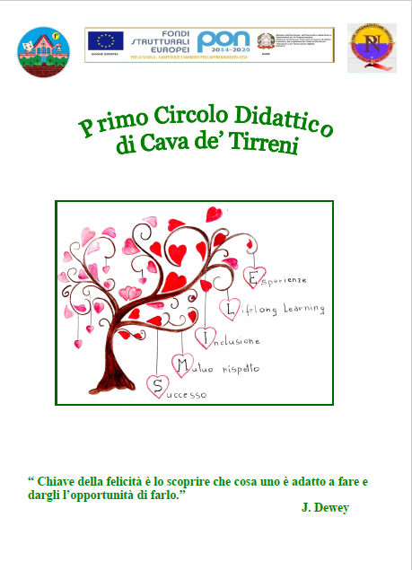
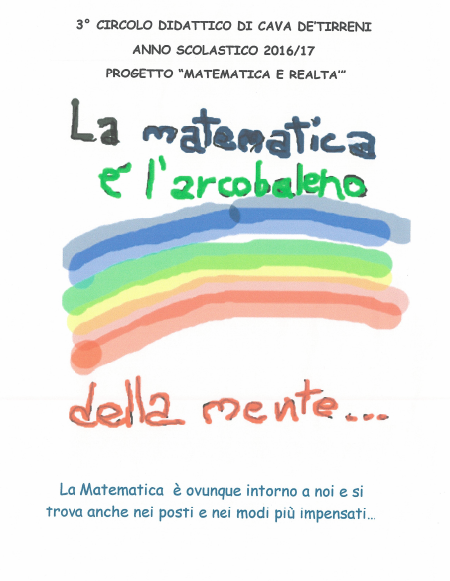
Classi 2° scuola primaria 1° e 3°circolo didattico:
Realizzazione del « Libretto parlante»
Libretto Parlante
Creazione libretto con i termini specifici dei numeri ( unità, decine etc.) operazioni di addizione , elemento neutro, proprietà commutativa e associativa, operazione interna. Sottrazione , proprietà invariantiva, minuendo e sottraendo. Moltiplicazione come addizione ripetuta, elemento neutro, annullamento del prodotto. Visione e confronto maggiore, minore, uguale; forme piane e forme solide. Grafici: istogrammi orizzontali e verticali, ideogrammi e aerogrammi. Relazioni univoche, dominio e codominio, diagramma sagittale e tabelle

Slide 6
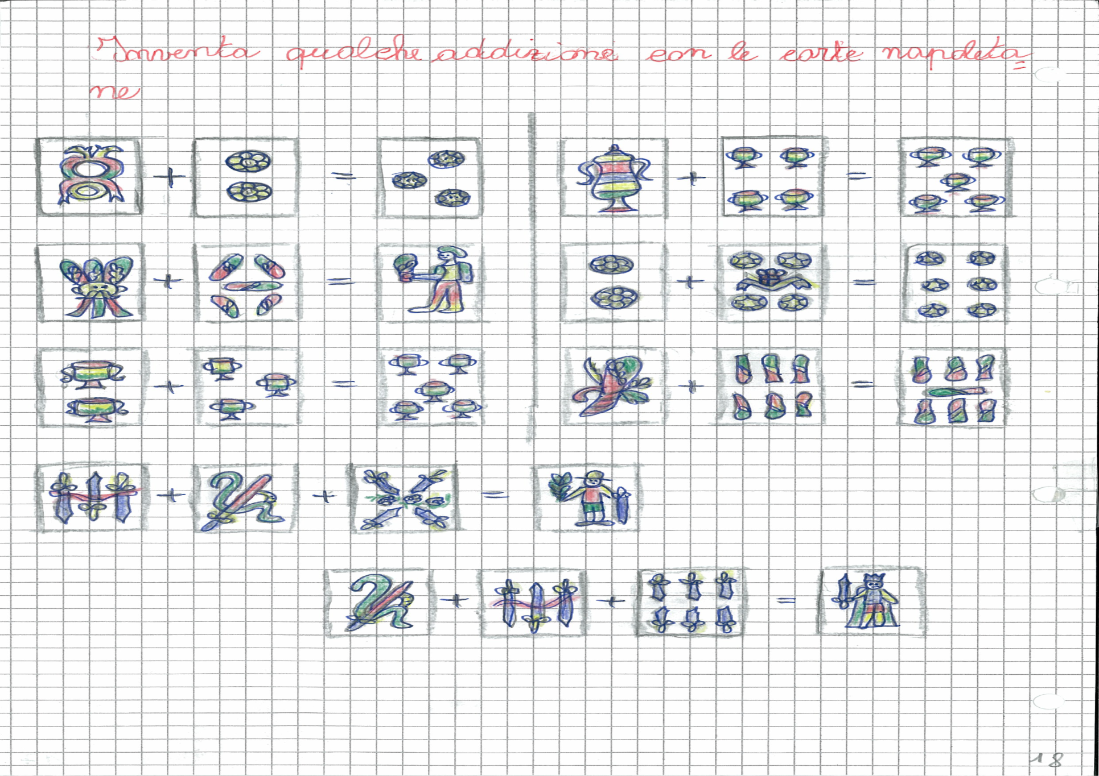
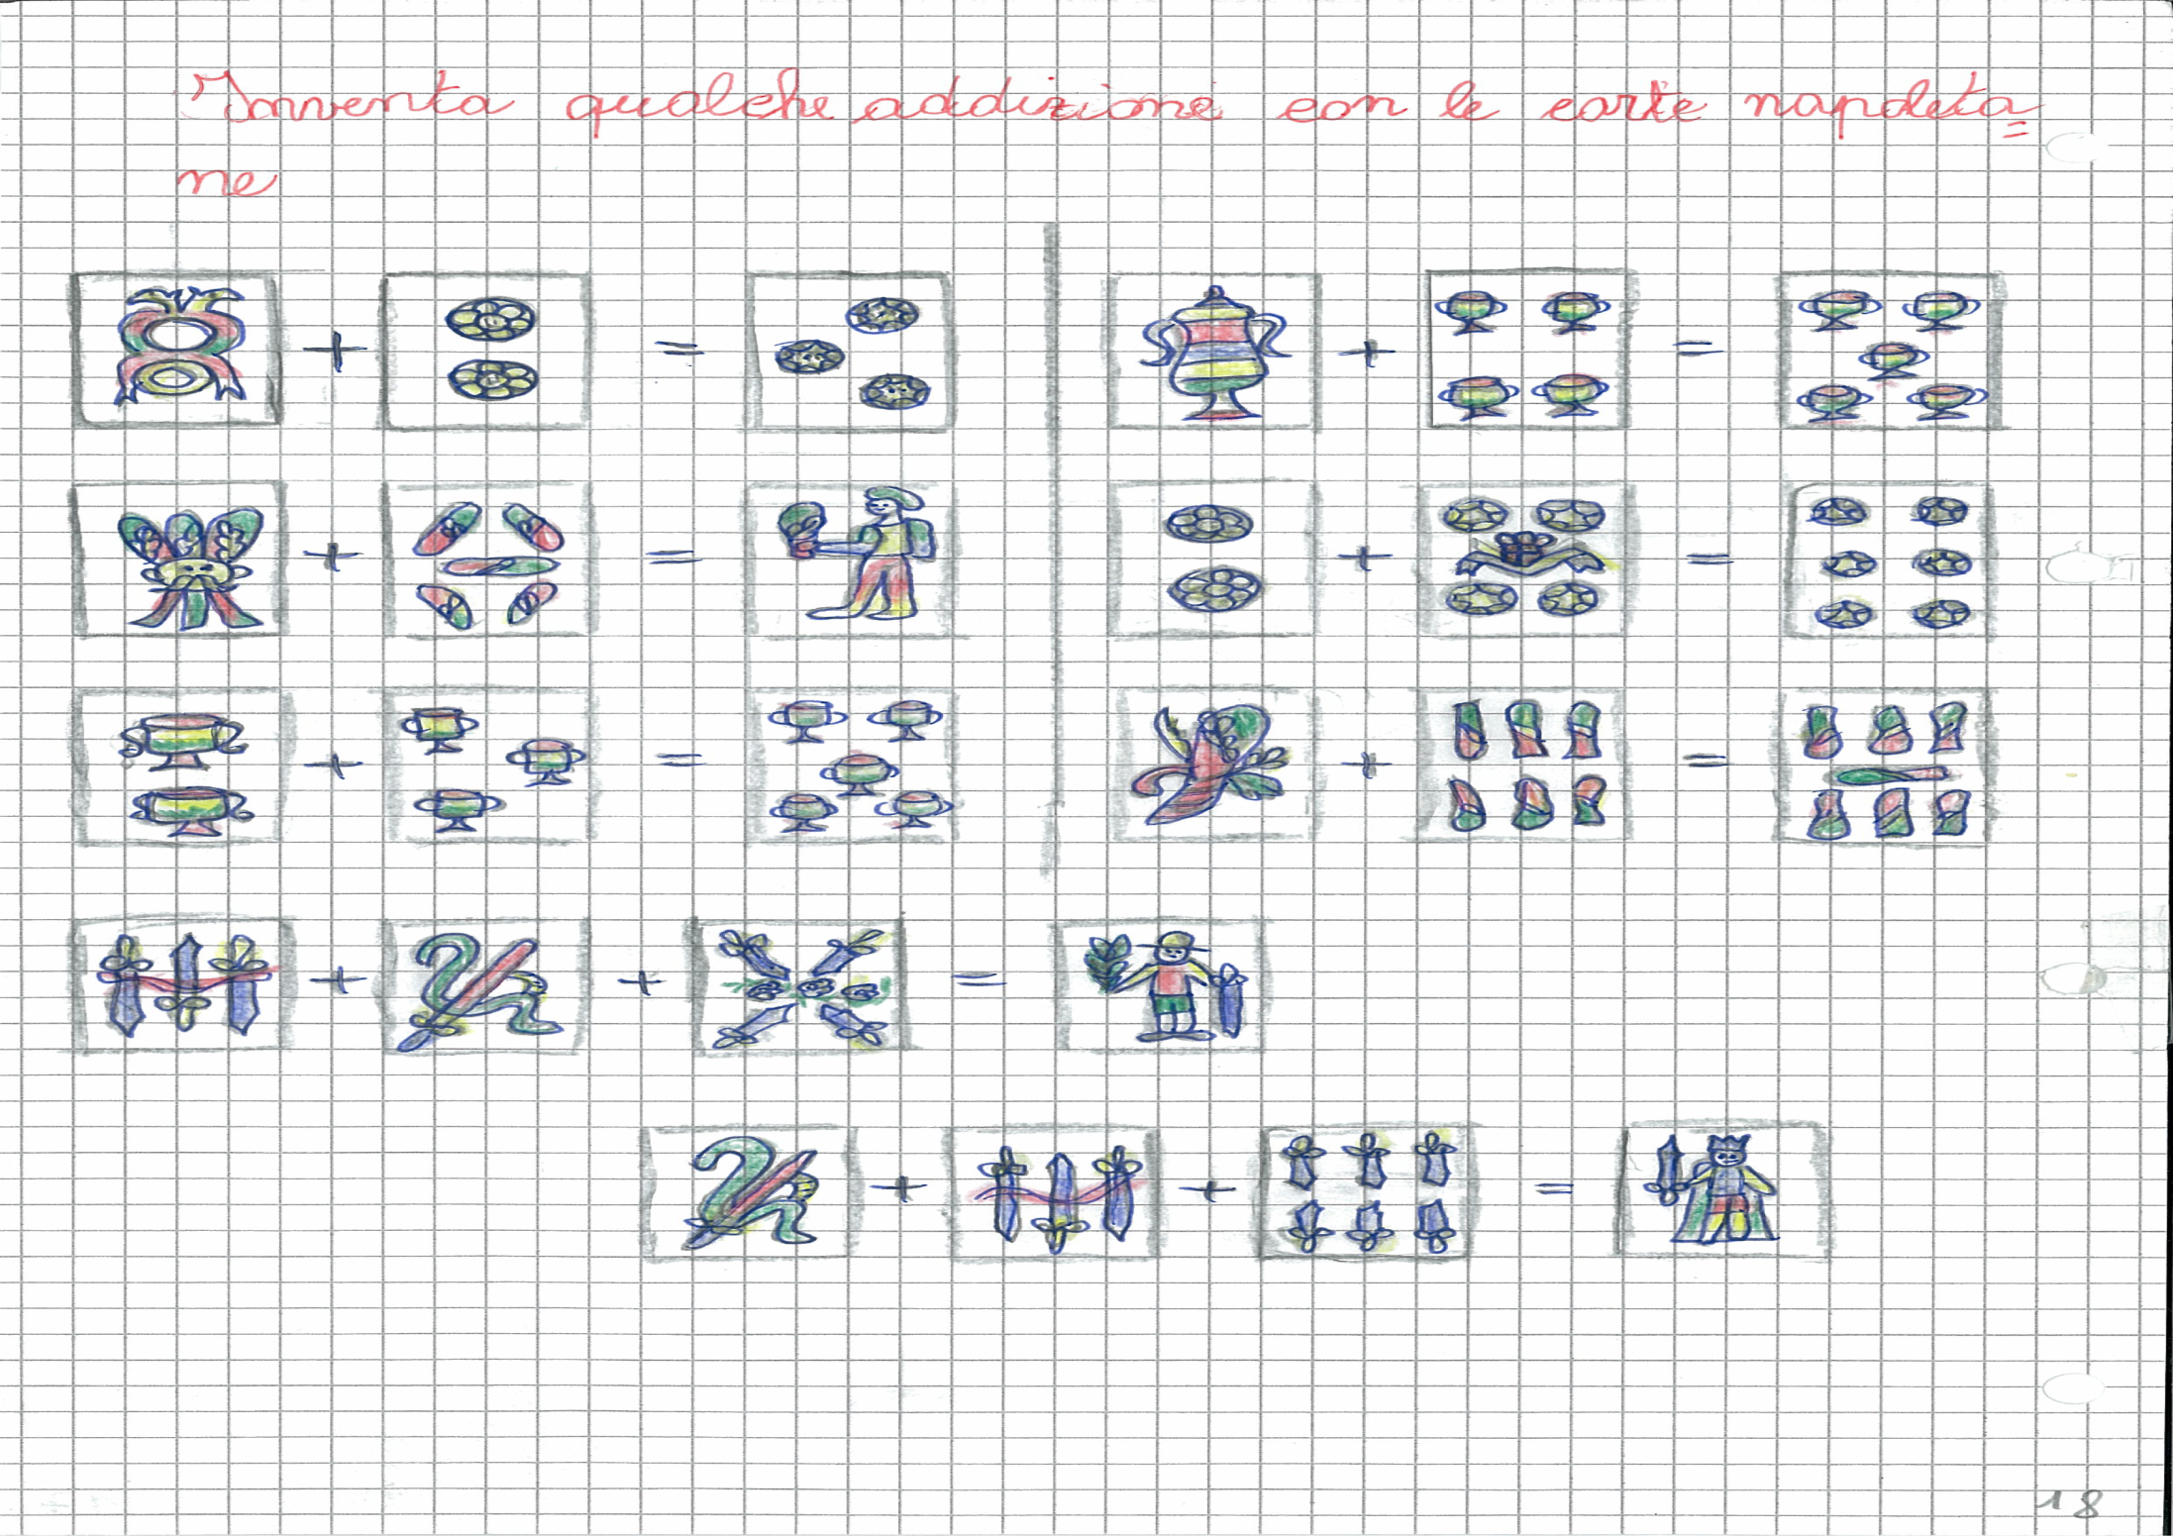

Slide 7
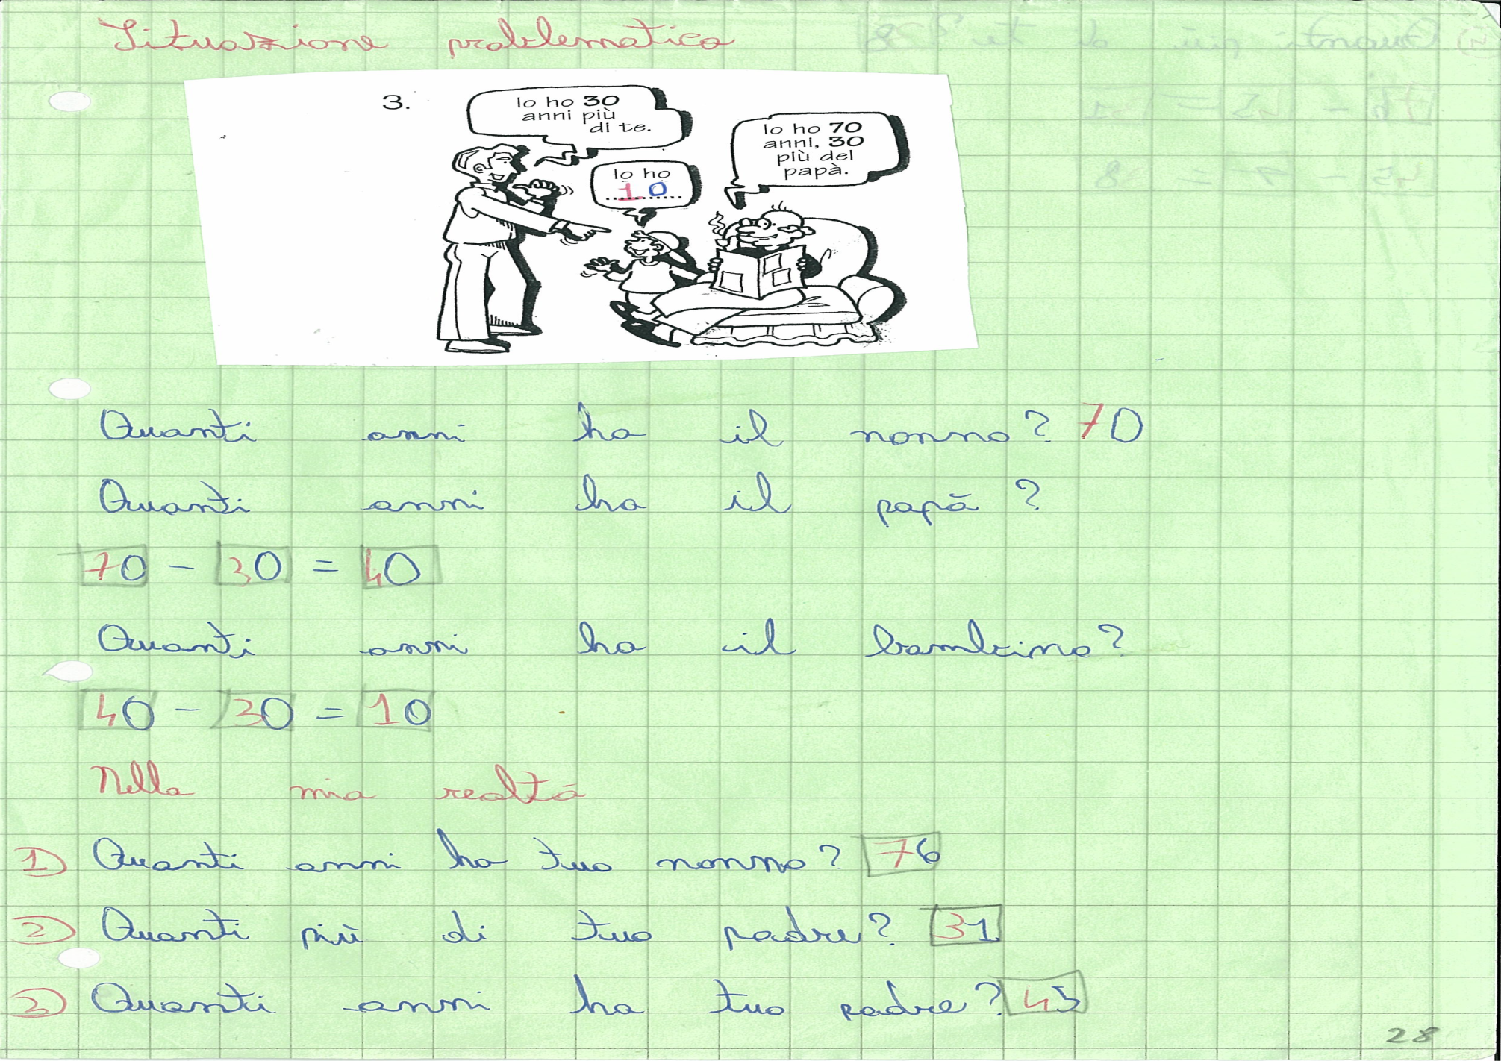

Slide 8
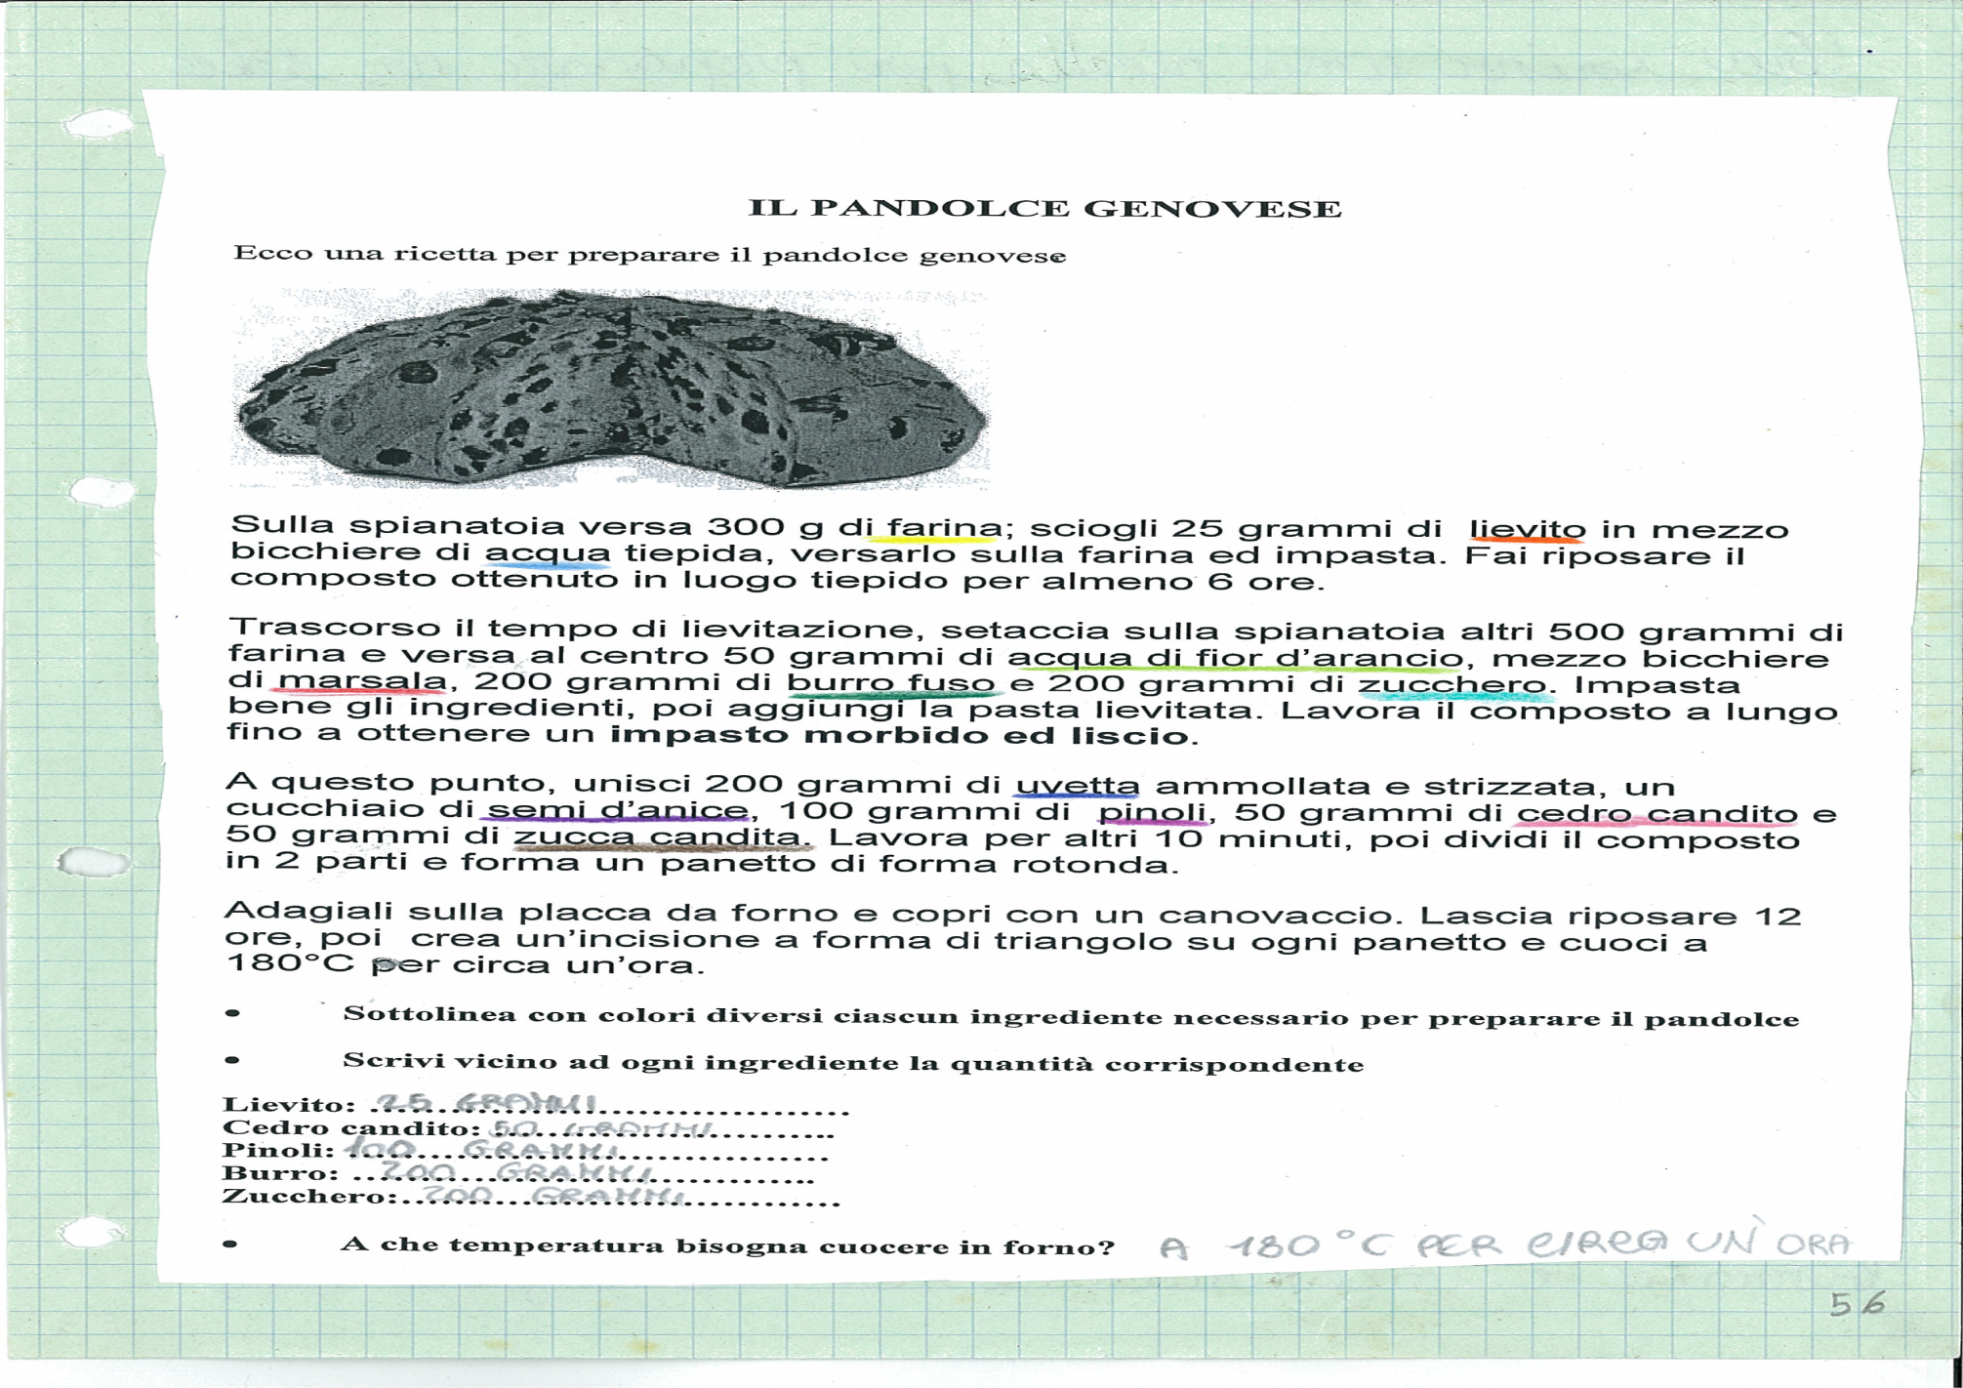

Slide 9
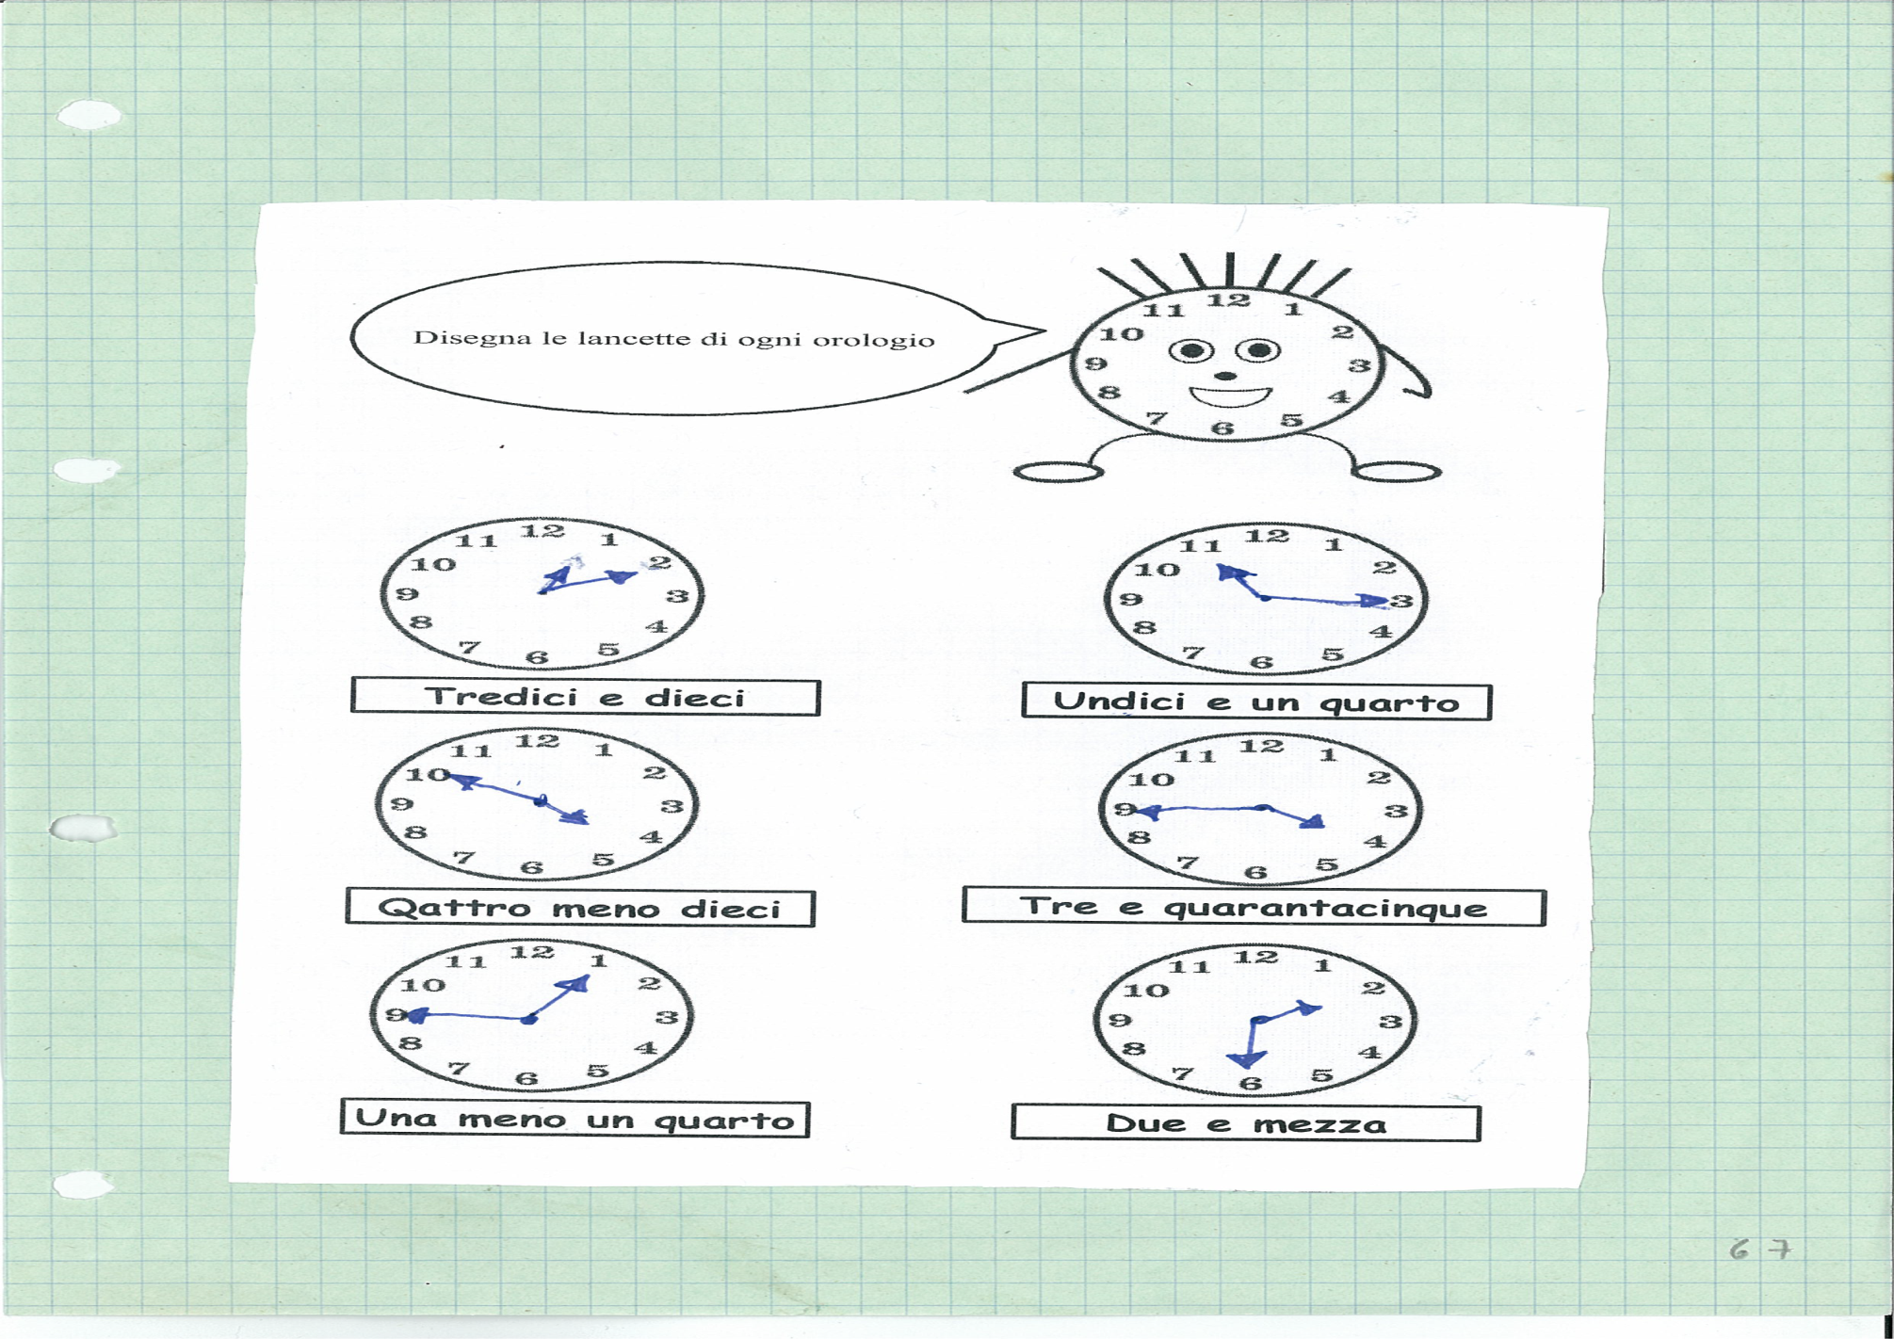

Slide 10
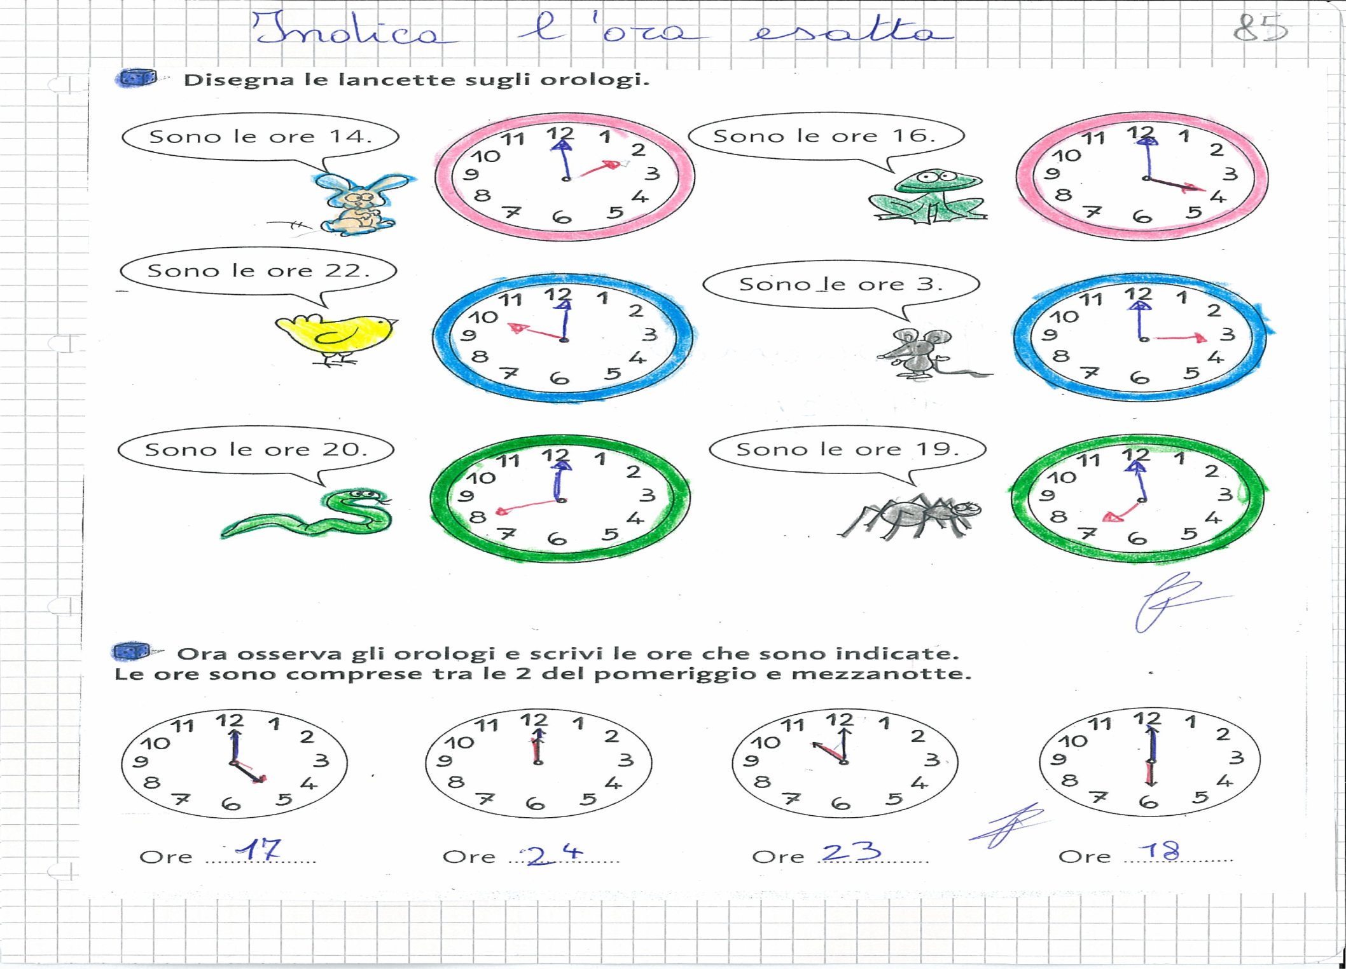

Slide 11
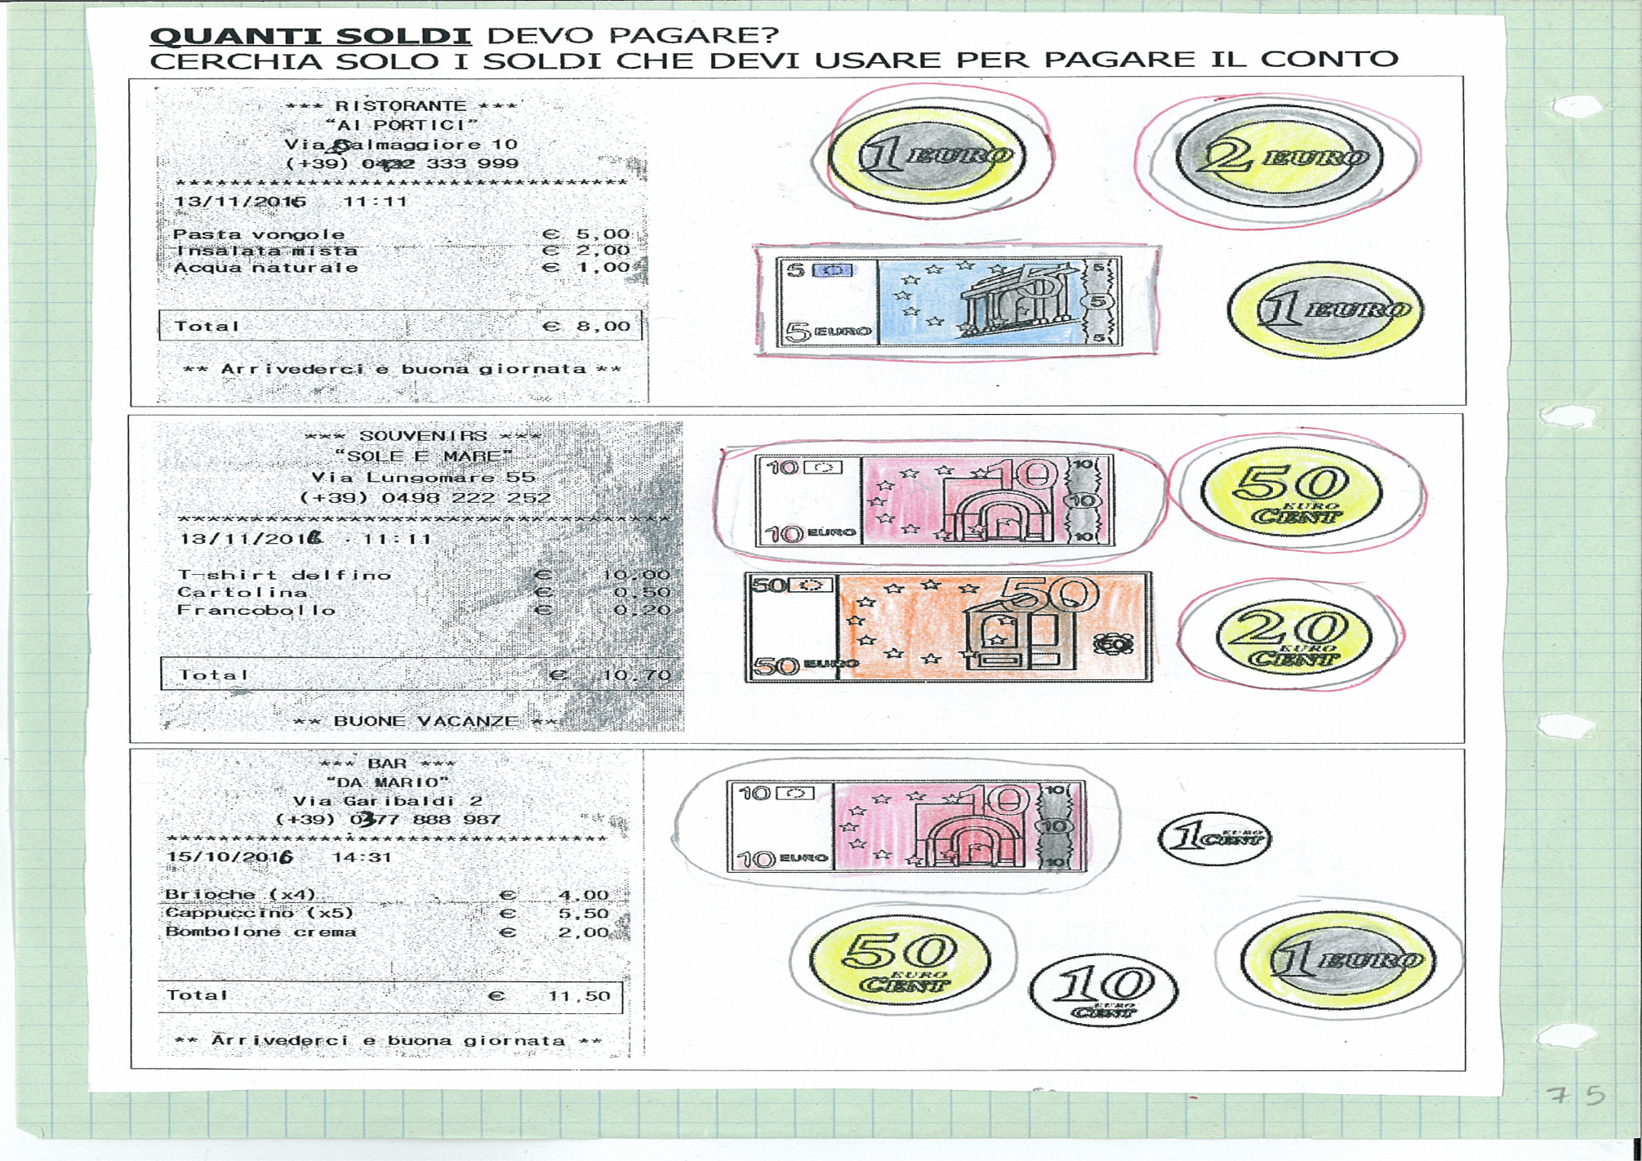

Slide 12
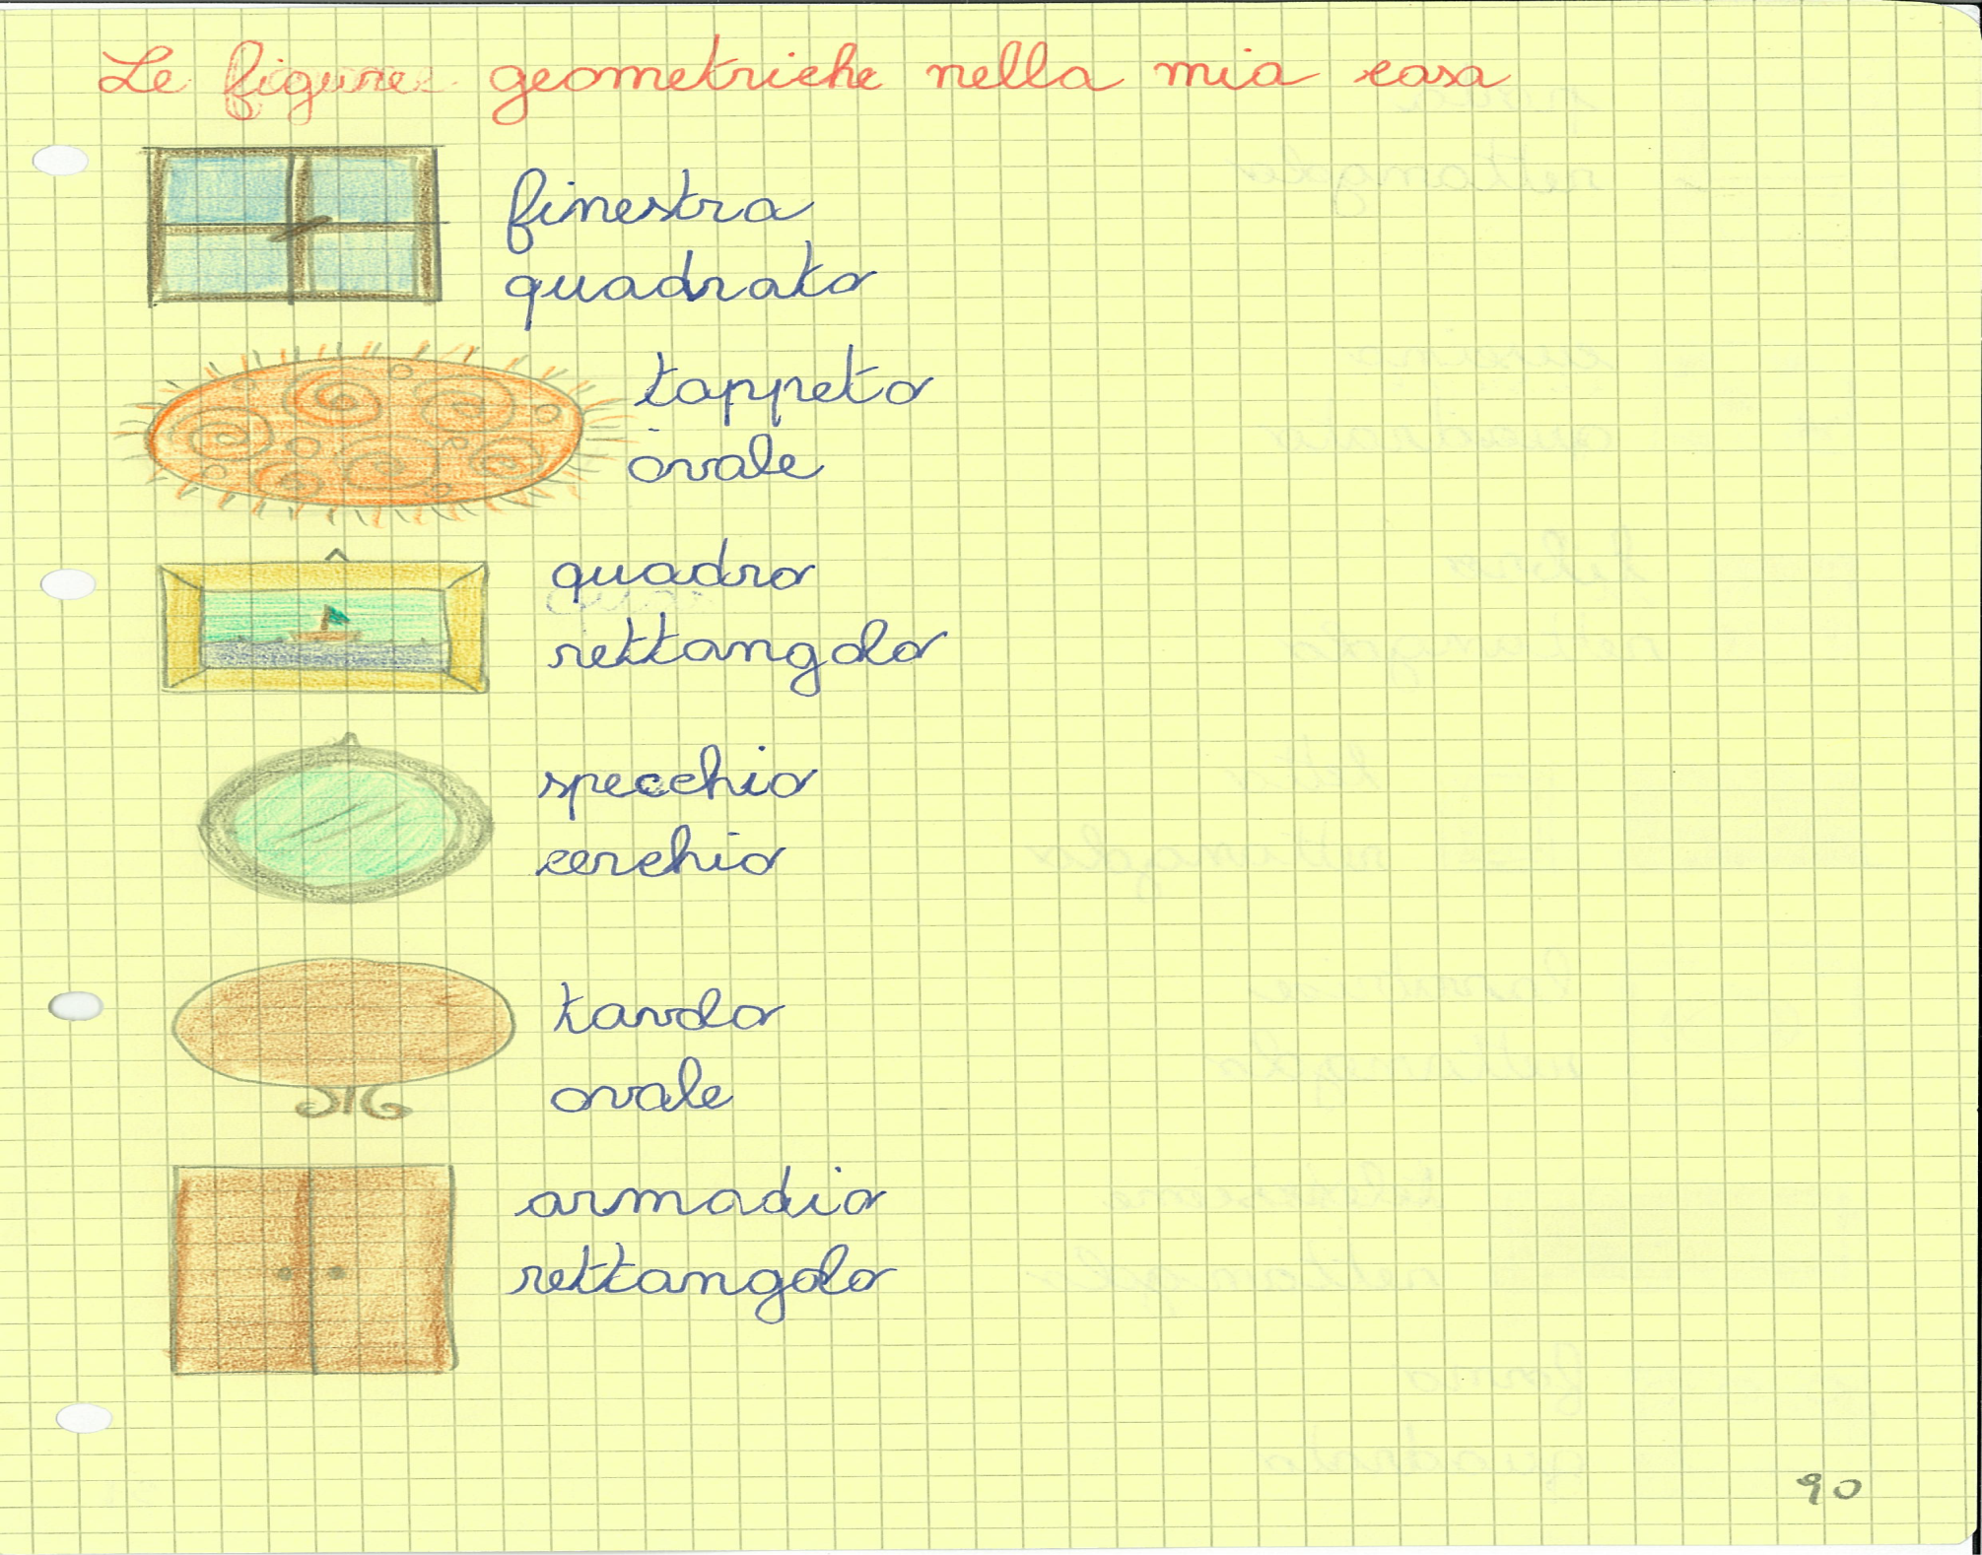

Slide 13
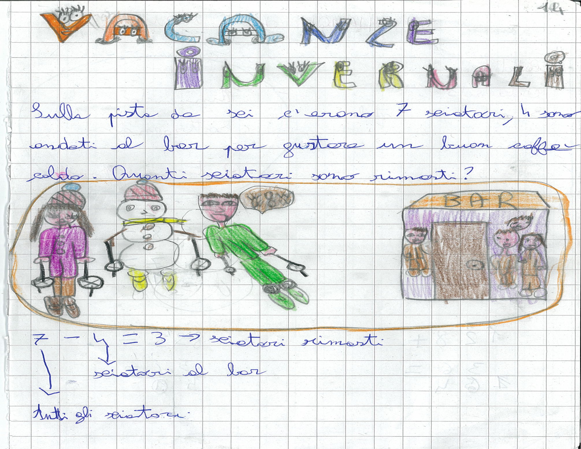

Slide 14
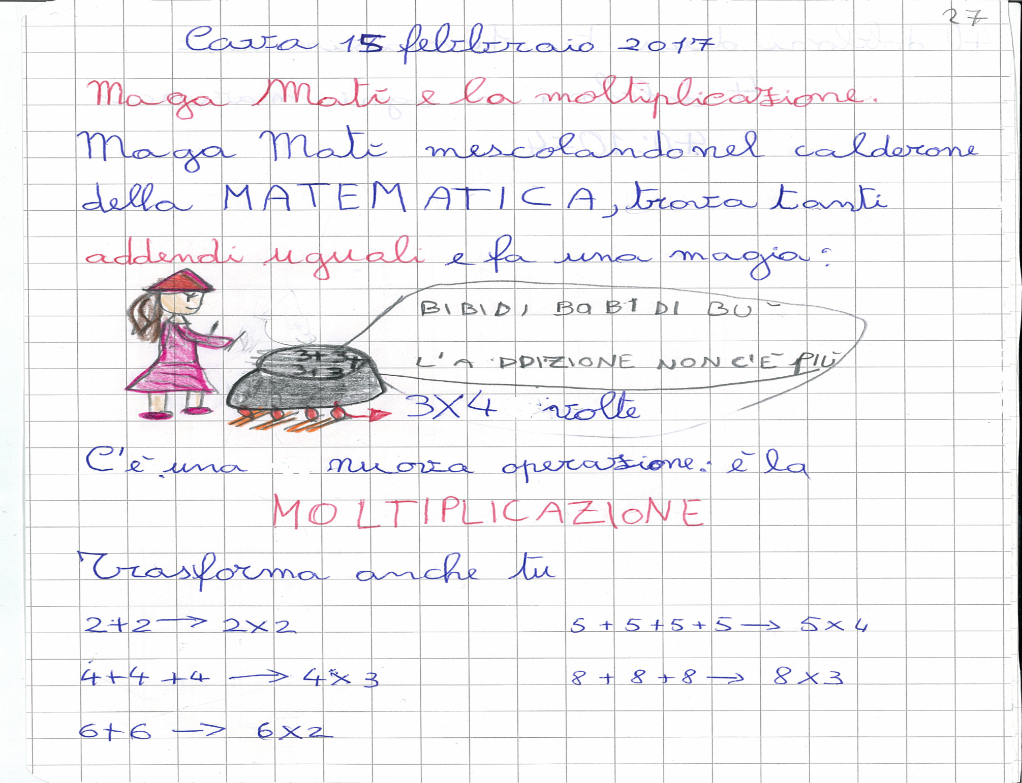

Slide 15
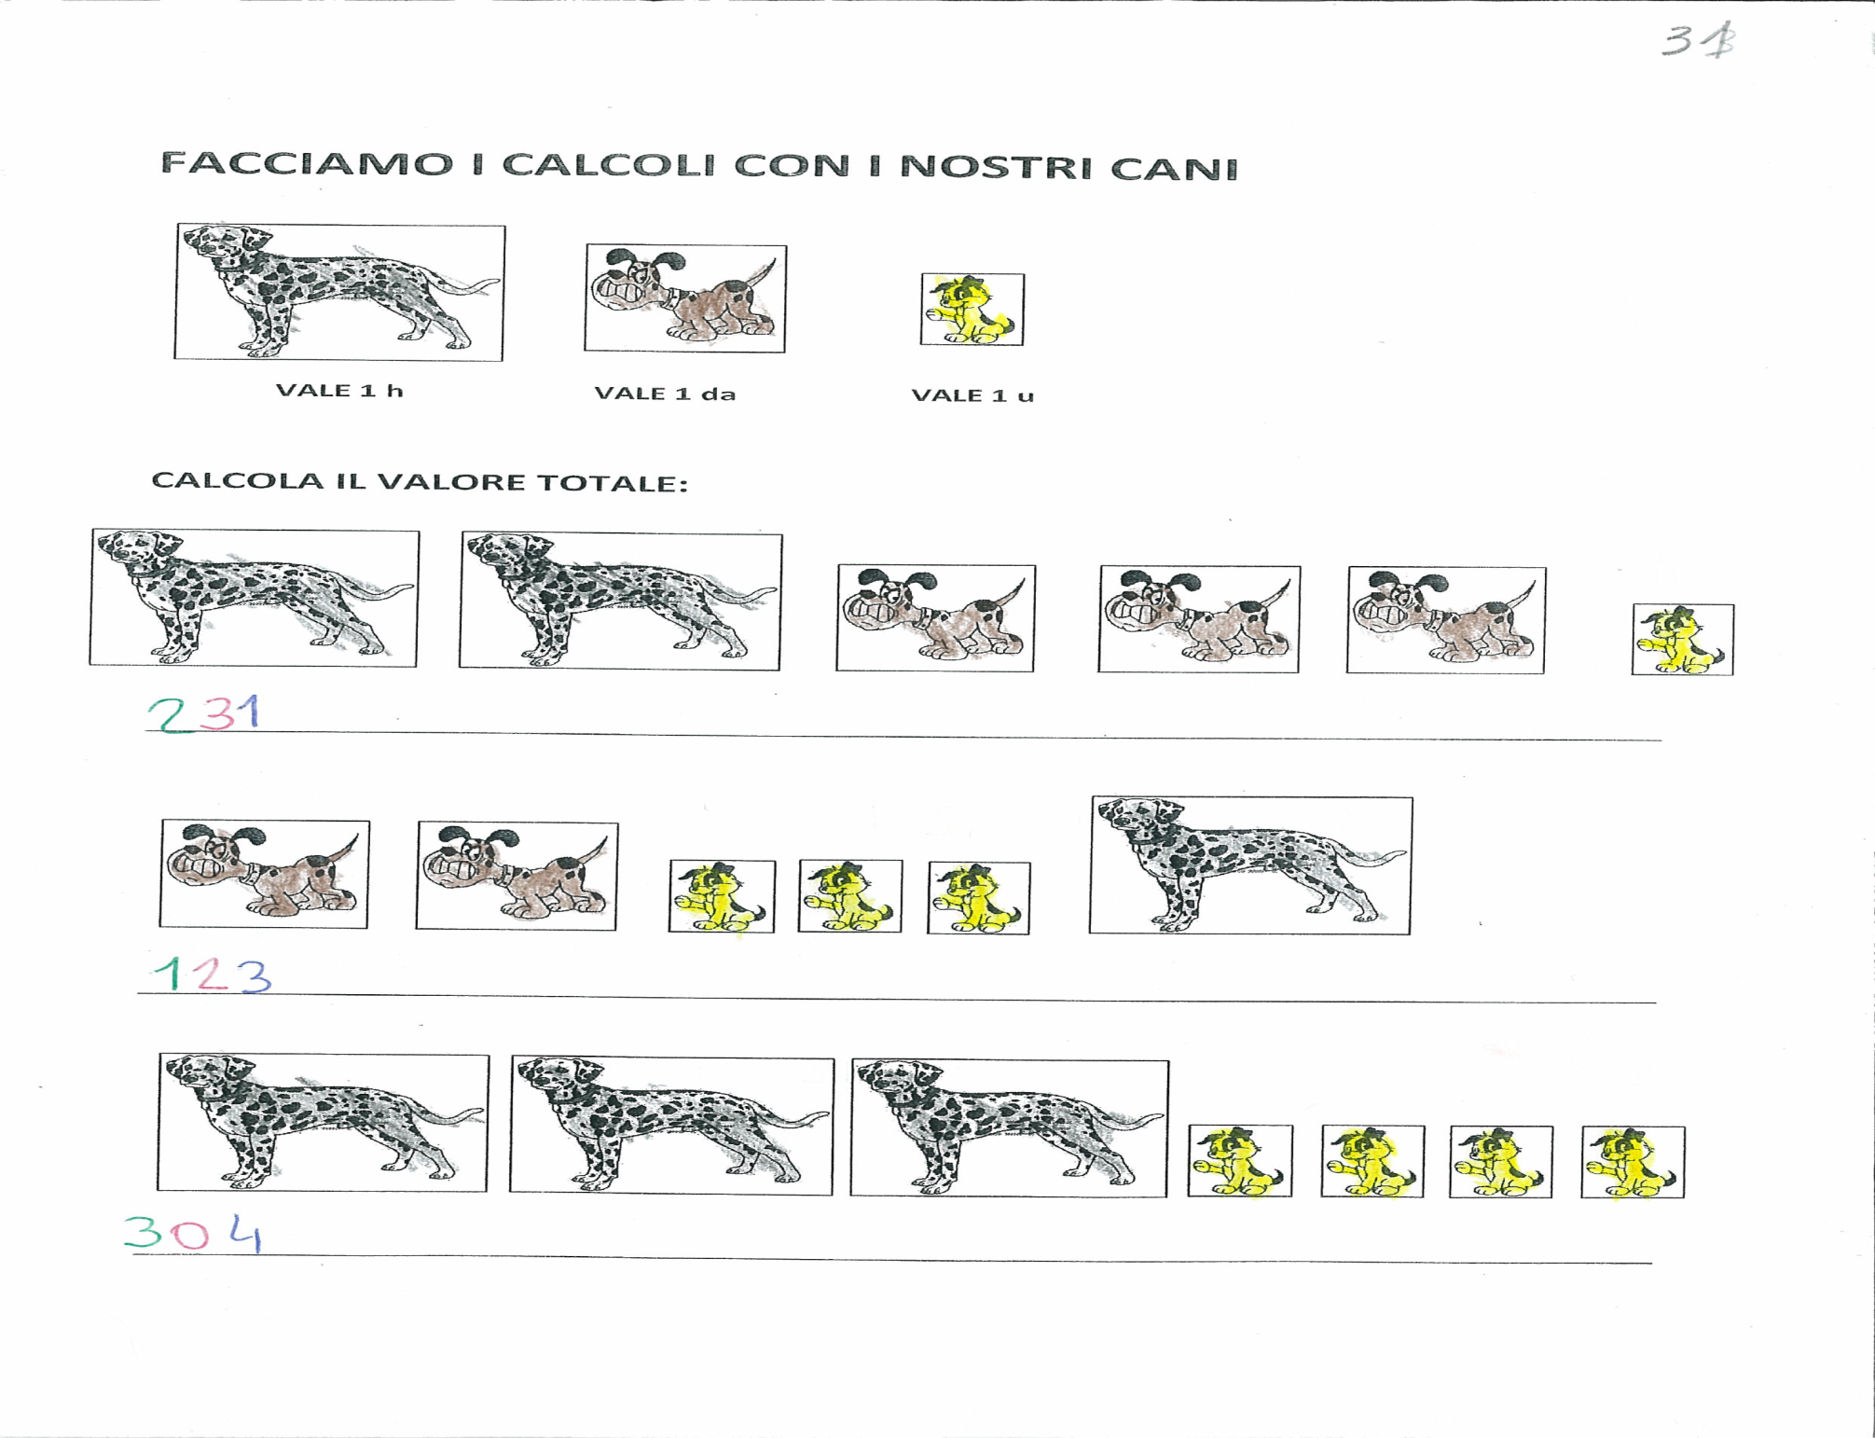

Slide 16
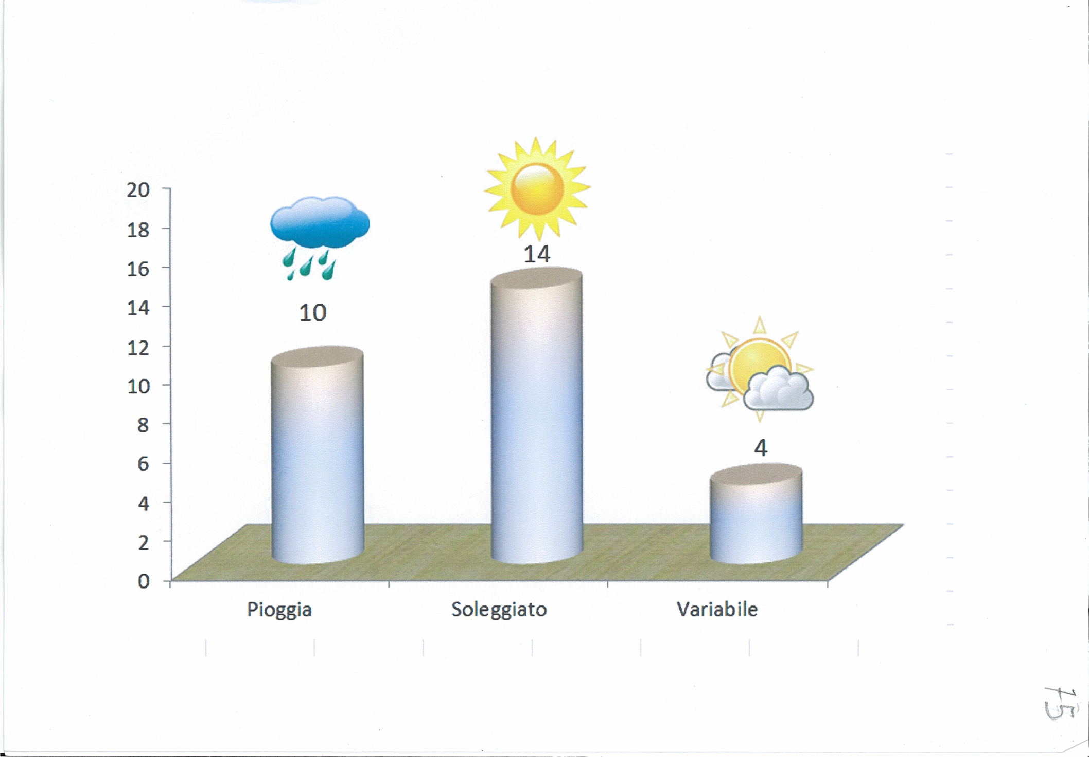

Slide 17
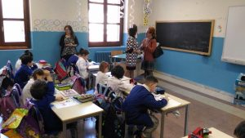
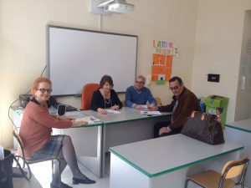
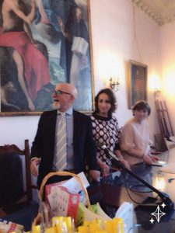
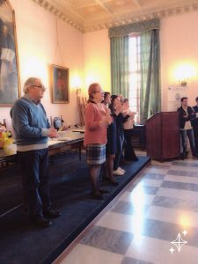
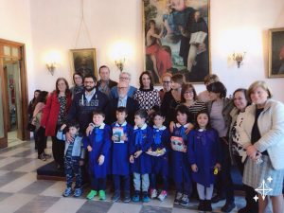
Classi 2° scuola primaria 1° e 3°circolo didattico:
Gara/sfida finale con premiazione

Slide 18
Classe 2° scuola di base
Numeri intorno a noi e il loro significato
Le operazioni elementari della vita quotidiana
Comprensione e valutazione di situazioni problematiche
Rappresentazione e lettura di grafici di base

Slide 20
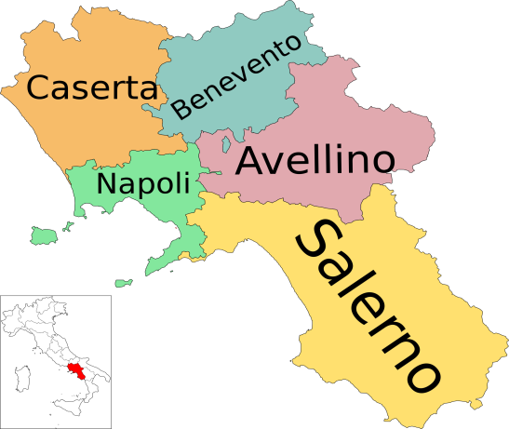
Osserva la cartina e rispondi alle domande:
1) Quante province ha la Campania?
2) Tu vivi nella provincia indicata con il colore?
3) In quale provincia sono presenti le isole?
4) Tra le province indicate qual è la più estesa?

Slide 22
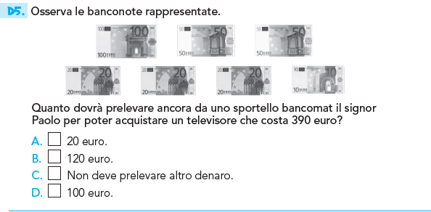
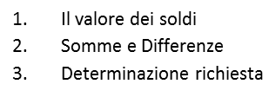
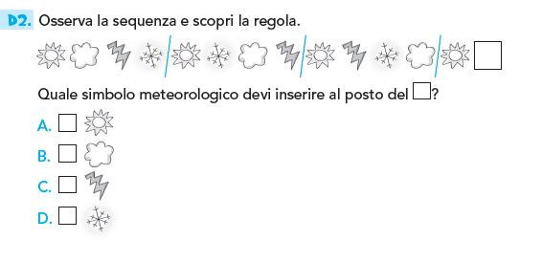
Classe 5° scuola di base
Le prove
ELEMENTI TRATTTATI
Sequenza simbolica
Ordine e disordine
Determinazione richiesta

Slide 23
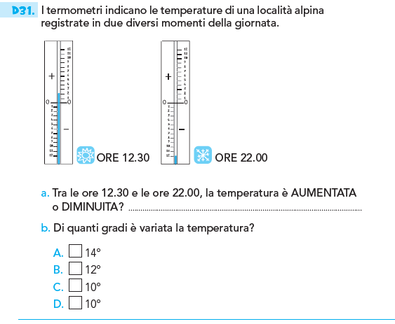
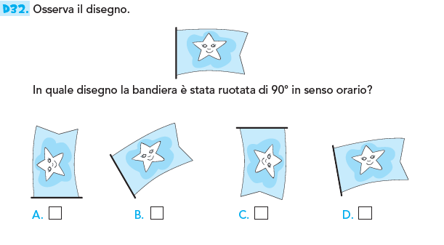
Il + e il –
Aumento e riduzione
Scale graduate
Determinazione richiesta
Le forme
Posizioni nello spazio e nel piano
La rotazione
Determinazione richiesta

Slide 24
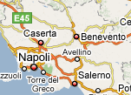
Osservando la tabella delle distanze chilometriche tra le città campane: Scoprire il valore delle celle in grigio Determinare la distanza Benevento Salerno come somma di più distanze e confrontarla con il valore indicato La distanza Salerno Avellino com’è rispetto alla distanza Avellino Napoli? Tra le città segnate sulla cartina puoi stabilire qual è quella più grande e quella più piccola? Motivare e commentare le risposte.
Distanze in Km | Avellino | Benevento | Caserta | Napoli | Salerno
Avellino | --- | 44 | 60 | 58 | 42
Benevento | 44 | --- | 62 | 97 | 77
Caserta | 60 | 62 | --- |  | 80
Napoli | 58 | 97 | 33 | --- | 54
Salerno |  | 77 | 80 | 54 | ---

Slide 25

Prodotto | Prezzo vero | Prezzo scontato | % Sconto
ENTEROGERMINA | € 13,50
RINAZINA | € 7,65
MOMENT | € 8,65
BENAGOL | € 6,20
IMIDAZYL | € 7,70
Causa influenza e allergia devi acquistare una confezione
dei seguenti prodotti :
ENTEROGERMINA, RINAZINA, MOMENT, BENAGOL e IMIDAZYL
A1) Dopo aver completato la tabella, calcola la spesa totale e quanto si risparmia rispetto al prezzo non scontato.
A2) Determinare la percentuale di sconto per ciascun prodotto e la percentuale di sconto complessivo relativo alla spesa totale.
A3)Confrontare la percentuale media con quella complessiva calcolata prima: cosa noti?

Slide 26
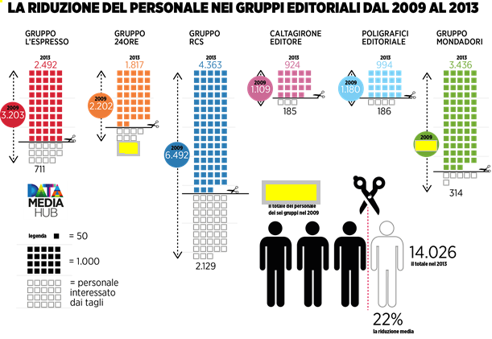
Completare il quadro riempiendo gli spazi gialli
Quale gruppo editoriale ha operato il minor numero di licenziamenti
Quale percentuale di tagli ha effettuato il gruppo RCS
Quale gruppo ha la minore percentuale di tagli del personale
Rappresentare con un istogramma la distribuzione del personale nelle varie aziende nel 2013

Slide 27
Staffetta creativa

Slide 28
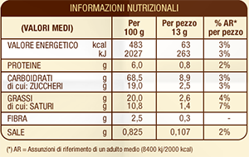
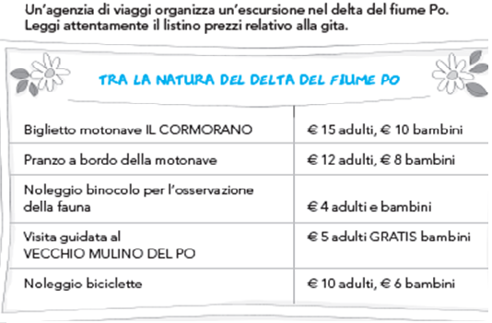
Classe 5° Scuola di base prova sfida
La famiglia Rossi è composta da 2 adulti e 3 bambini di età inferiore ai 12 anni.
Quanto spende la famiglia aderendo all’intera proposta? ..........................
Quanto spende per noleggiare le biciclette? ....…………………
Quanto spende per pranzare sulla motonave? ..……………………
Quale offerta della proposta è gratis per i bambini? …………………….
Aldo, a colazione, ha mangiato 2 delle 6 merendine, confezionate singolarmente, contenute nella confezione che presenta questa etichetta stampata sul retro.
Quanti grammi di proteine ha assunto? ..........................
Quanti grammi di grassi saturi ha assunto? ....…………………
Se la confezione costa € 3,60 qual è il costo della colazione? ..……………………

Slide 29
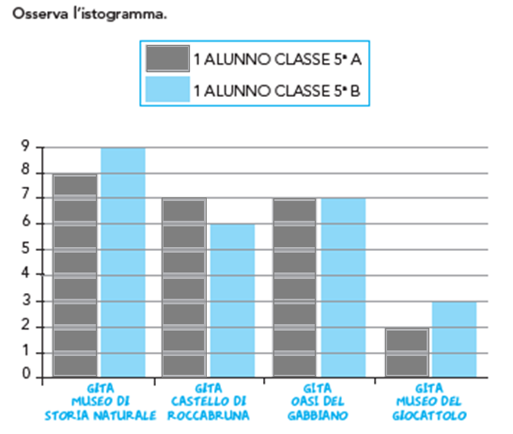
Rifletti e rispondi alle domande.
Quanti alunni in tutto hanno espresso la loro preferenza? …………………..……..
Quanti sono gli alunni della classe 5° A? ………………..………..
Quanti sono gli alunni della classe 5° B? ………………..………..
Quale gita ha raccolto il maggior numero di preferenze nella classe 5° A? …………..………..
Quale gita ha raccolto il minor numero di preferenze nella classe 5° B? ……………………..…
Quale gita ha raccolto lo stesso numero di preferenze nelle classi 5° A e 5° B? ……………...

Slide 30
Risultati 1° disfida
Disfida 1

Slide 31
Risultati 2° disfida

Slide 32
Confronto valutazione
 |  | V ≤ 4 | 4 < V < 7 | V ≥ 7
 | 1° disfida | 40% | 32% | 28%
 | 2° disfida | 12% | 44% | 44%
 | Diff. p. % | -28 | 12 | 16
 |  | 70 | 40 | 60

Slide 33
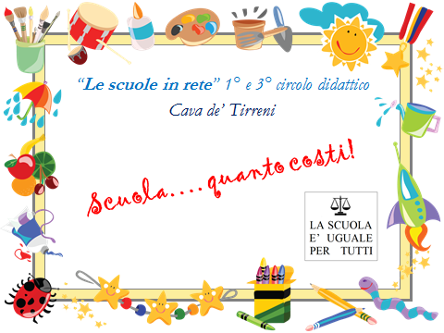

Slide 34
Spese dotazione iniziale
Dotazione | Spesa media (Moda) | Spesa media
Zaino/Cartella | € 20 | € 27,29
Scarpe ginniche | € 40 | € 32,98
Tuta ginnica | € 15 | € 22,83
Fiocco | € 3 | € 3,55
Grembiule | € 10 | € 14,30
Cappellino | € 3 | € 3,85
Polo | € 5 | € 10,85
Pantaloni | € 10 | € 15,00
Spesa media dotazione iniziale |  | € 130,65

Slide 35
Grafico spesa dotazione iniziale

Slide 36
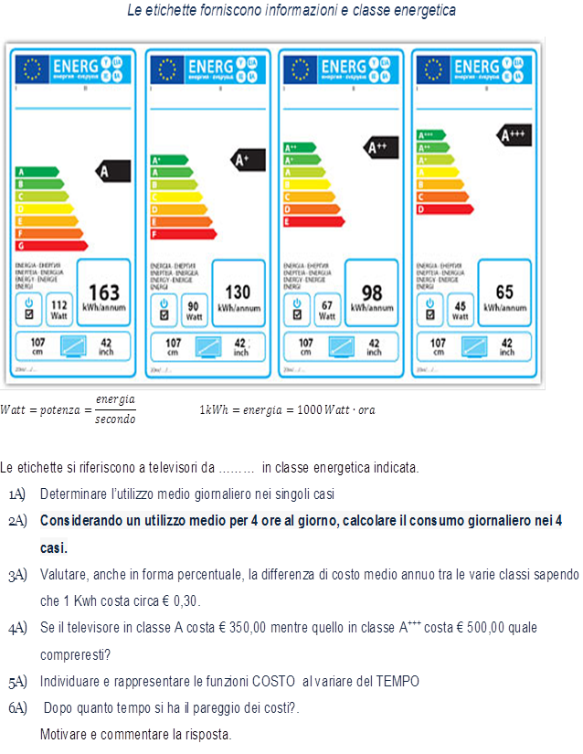
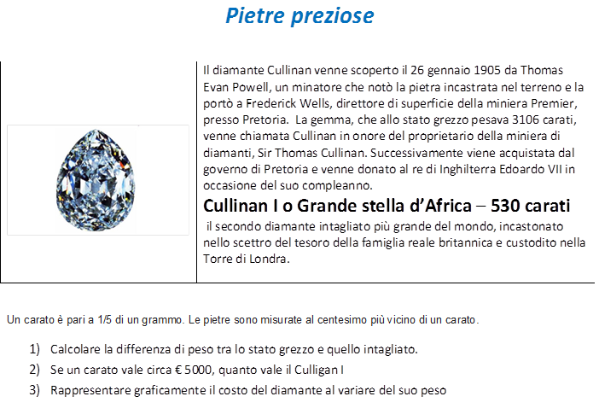
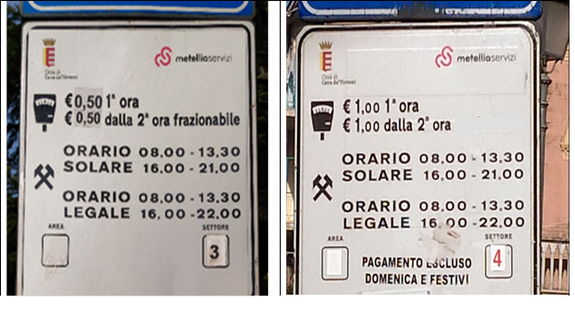

Slide 37


Slide 38
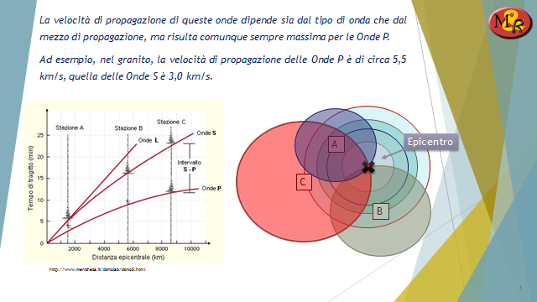
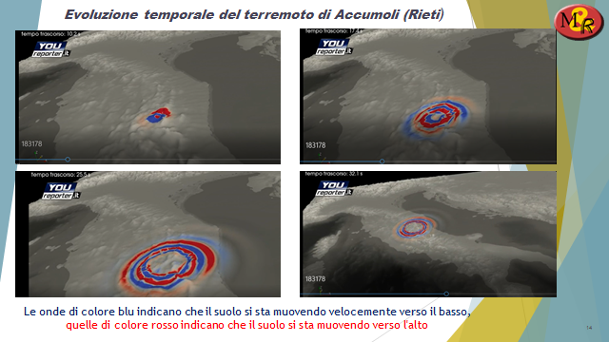
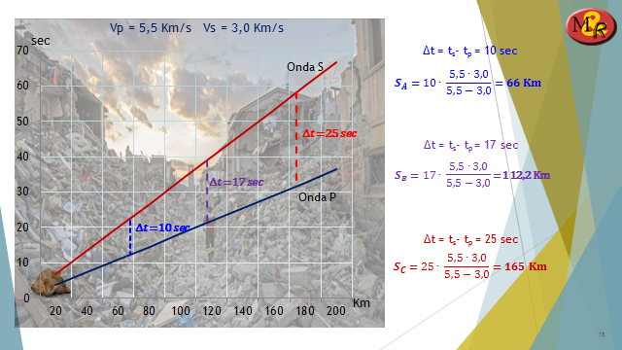

Slide 39
Conclusioni
Relativamente all’attività svolta nel 1° e 3° circolo con i bambini di 2° e 5° scuola di base, ho riscontrato un particolare interesse dei discenti a questa nuova versione della matematica che ha avuto una positiva ricaduta nel curriculare in merito all’interesse e alla partecipazione attiva alle lezioni. Di grande rilevanza e molto formativo è risultato l’adeguarsi alla didattica della scuola di base e il riuscire a lavorare utilizzando un linguaggio fluido ed elementare, per farsi capire e condividere le azioni e valutazioni dei bimbi
Relativamente all’attività svolta nelle classi 2° del nostro istituto, abbiamo affrontato e presentato il programma curriculare partendo dall’osservazione della realtà e collegando i vari argomenti a situazioni di vita comune. Tale metodologia ha reso i discenti più curiosi e partecipi alle lezioni e ha stimolato il loro senso di osservazione.
Tutta l’attività svolta è servita ai discenti per meglio comprendere il senso della matematica e l’utilizzo delle conoscenze acquisite e a me, come docente, ha permesso di ricercare forme alternative di presentazione degli argomenti curriculari con una crescita dal punto di vista didattico-metodologico

